Slide 1
МІНІСТЕРСТВО ОСВІТИ І НАУКИ УКРАЇНИ
НАЦІОНАЛЬНИЙ ТЕХНІЧНИЙ УНІВЕРСИТЕТ
«ХАРКІВСЬКИЙ ПОЛІТЕХНІЧНИЙ ІНСТИТУТ»
ДИПЛОМНА РОБОТА
Тема роботи: Мікроконтролерна система керування автономним пристроєм
Виконав студент групи Е-М621за
Нікулін Максим Сергійович

Slide 2
Технічне завдання
Навігаційна система
Пошук шляху у реальному часі
Розпізнавання перешкод
Програмне забезпечення
Розробити систему керування яка буде включати алгоритм пошуку шляху у реальному часі та систему розпізнавання перешкод.

Slide 3
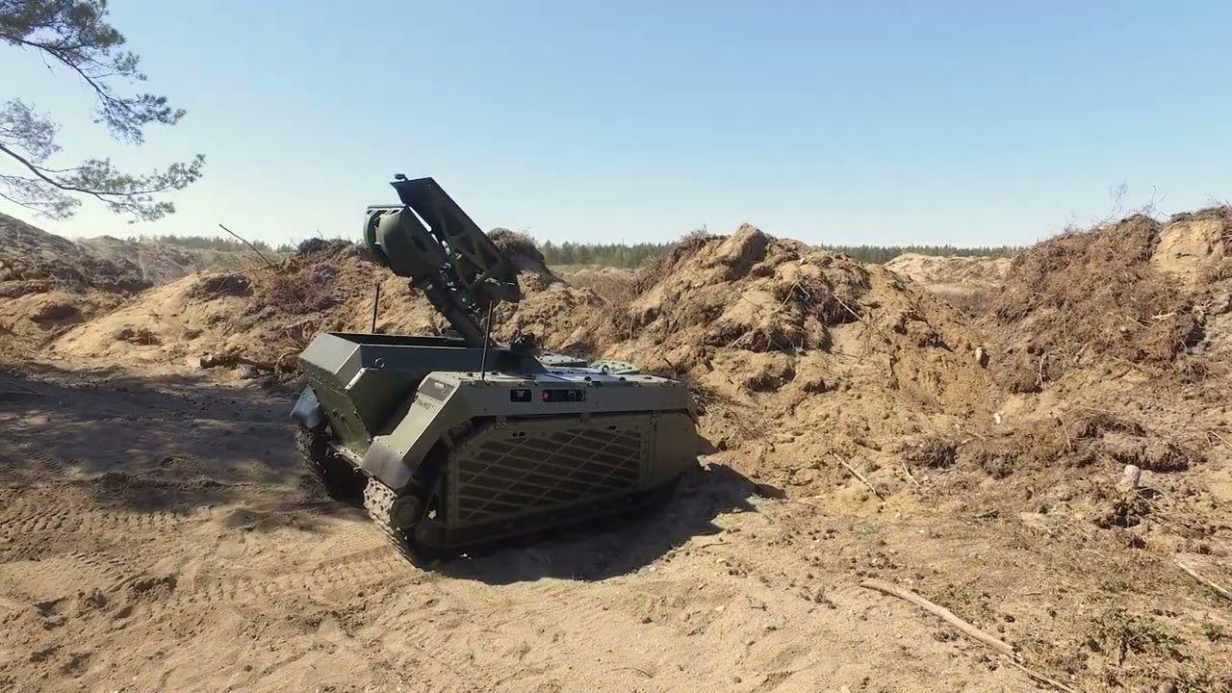
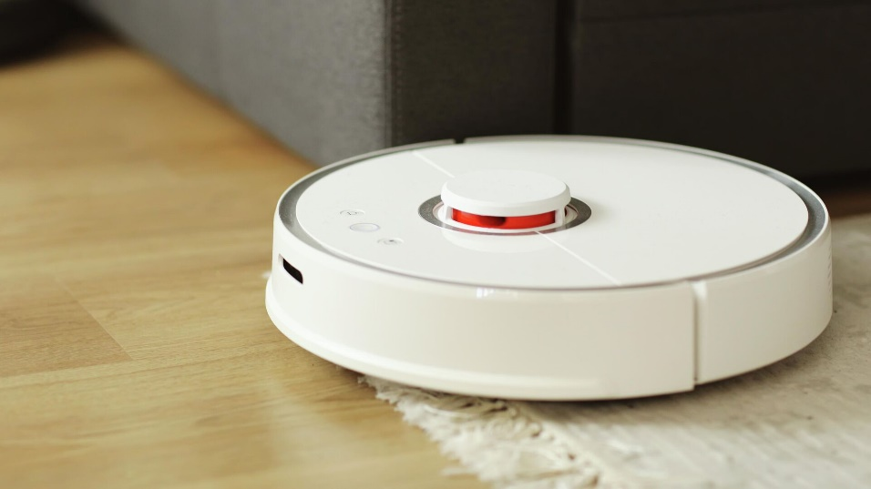
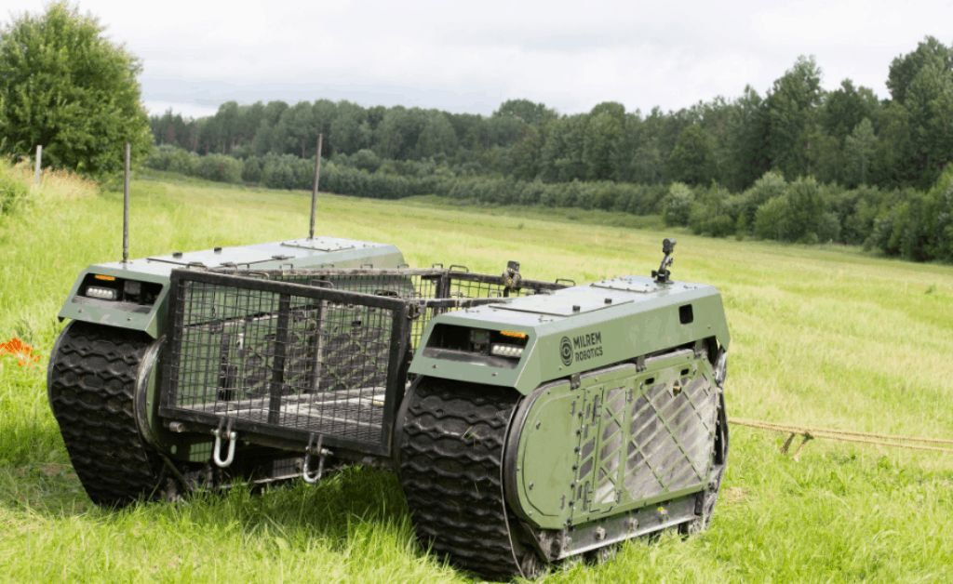
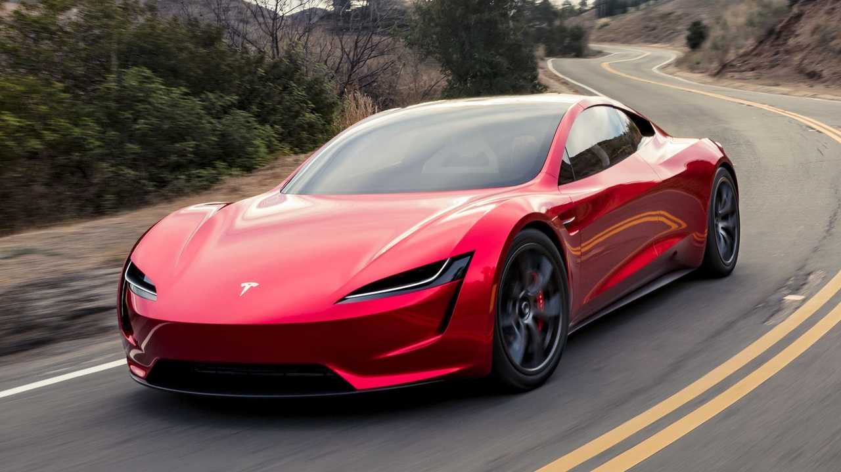
Актуальність

Slide 4
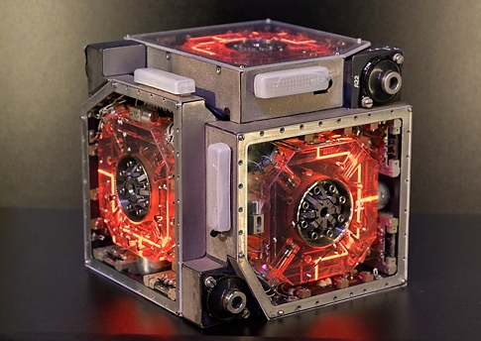
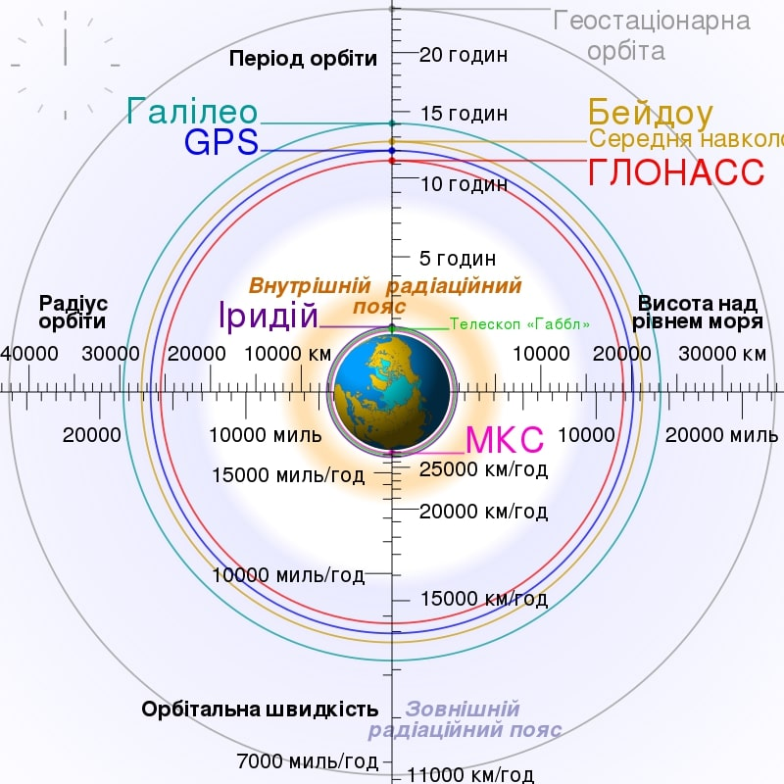
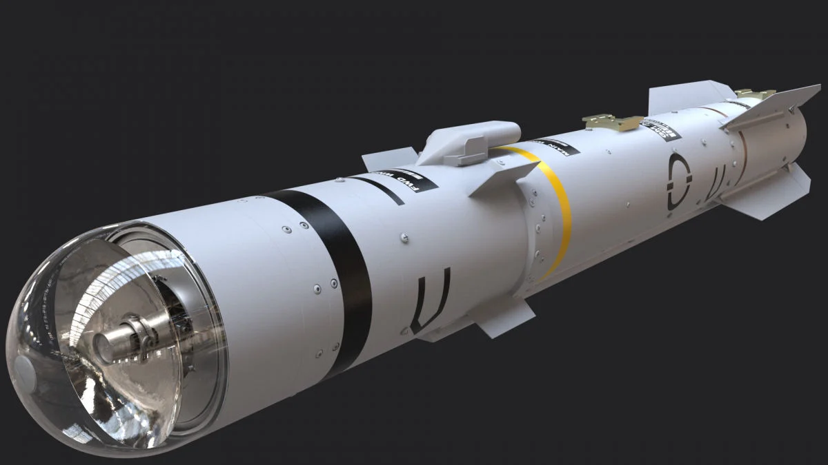
Системи навігації
Інерційна система
Активна система
Комбінування систем навігації

Slide 5
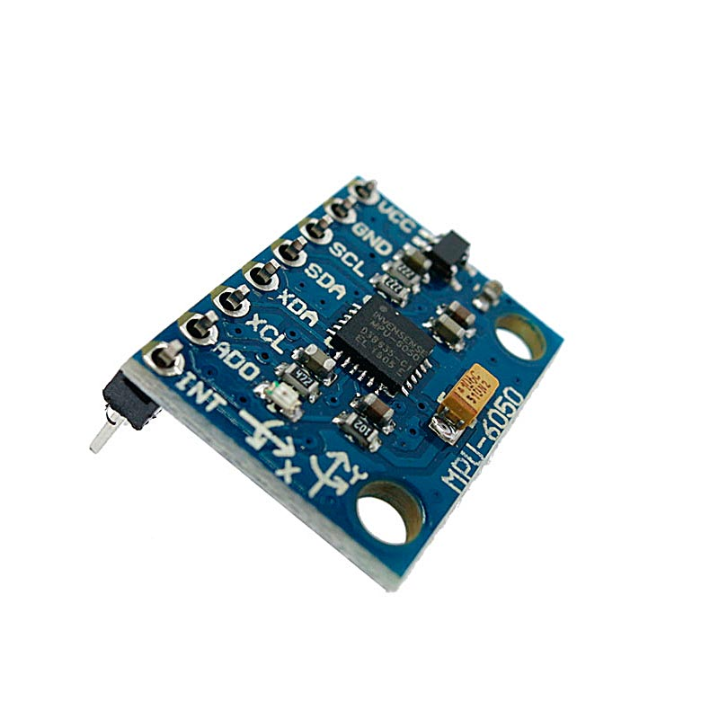
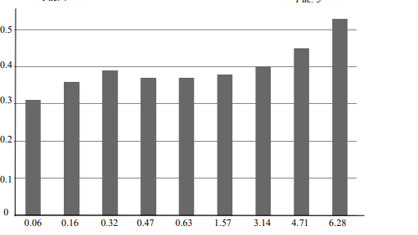
Підрахунок пройденого шляху
Похибка фільтрації мікросхеми MPU6050
не перевищує 0.5° при частотах збудження
меньше 5 тисяч разів на секунду

Slide 6
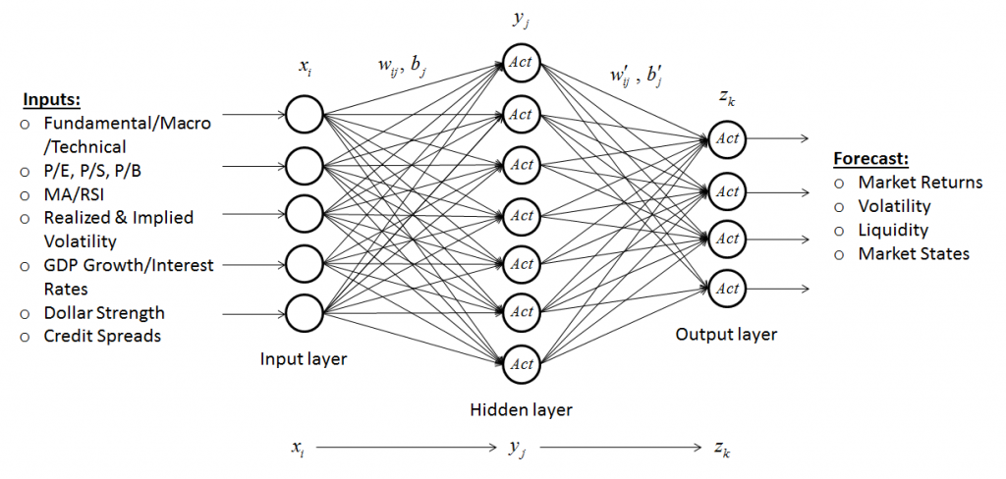
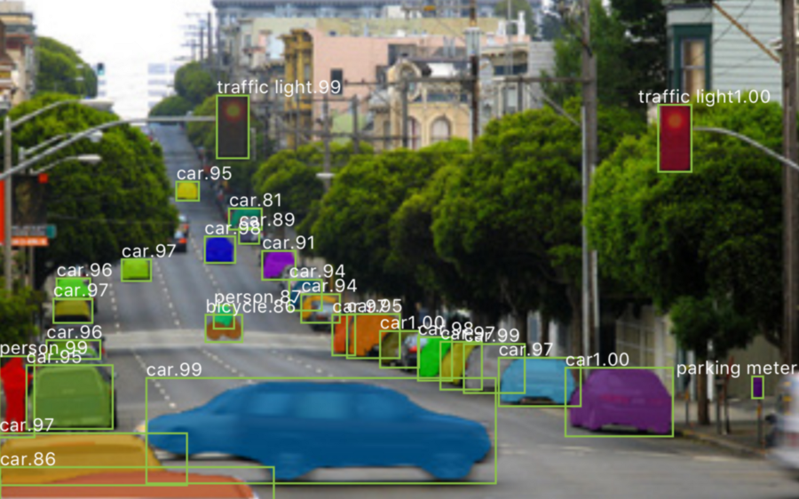
Розпізнавання об’єктів
Спрощена структура нейронної мережі
Приклад роботи нейронної мережі

Slide 7
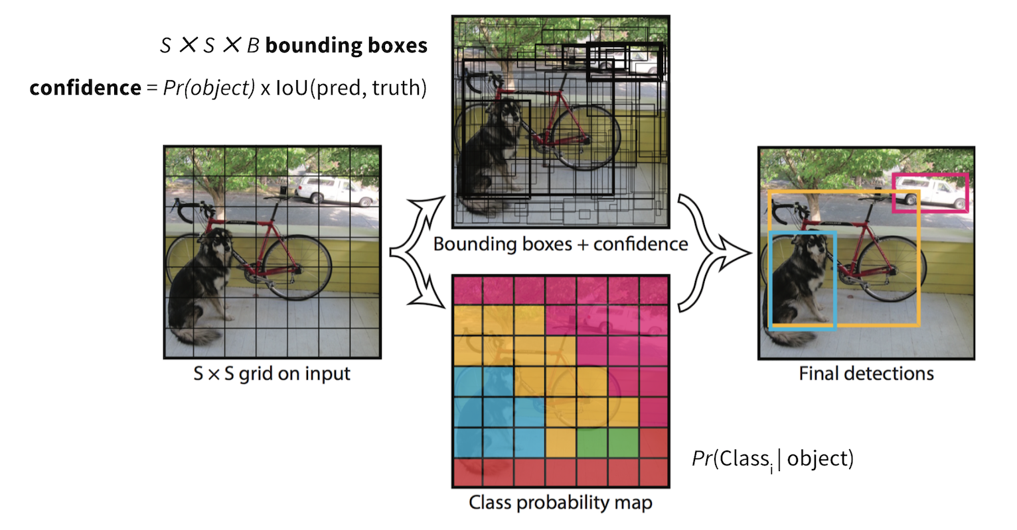
Нейронна мережа
Гнучкість
Один підхід для різних завдань
Легка підтримка
Універсальність
Швидкість
Точність

Slide 8
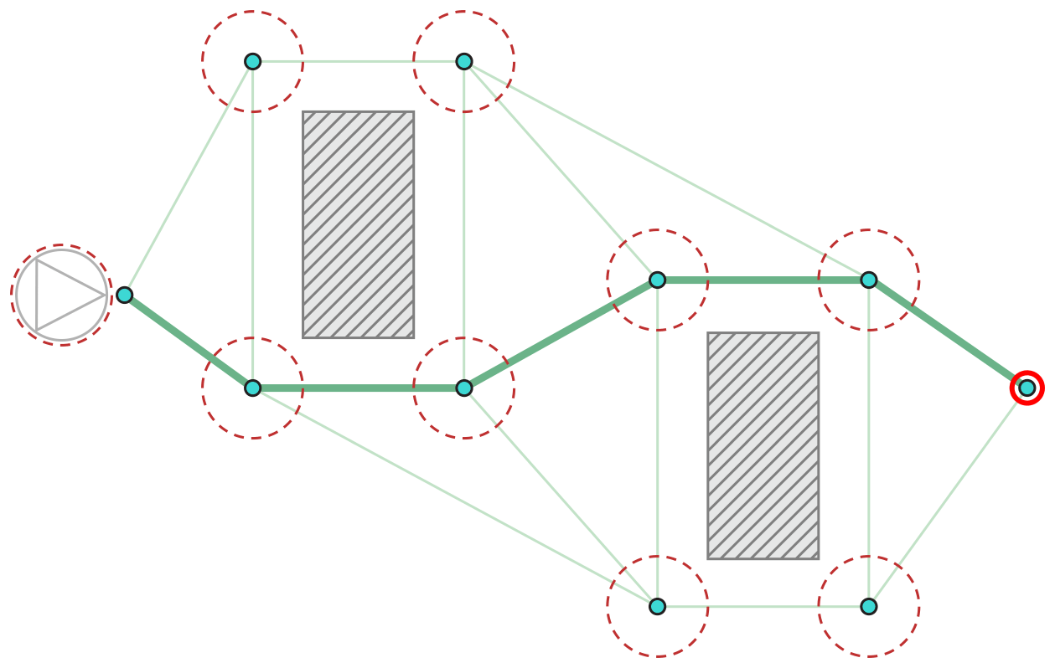
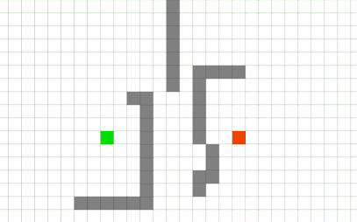
Пошук шляху

Slide 9
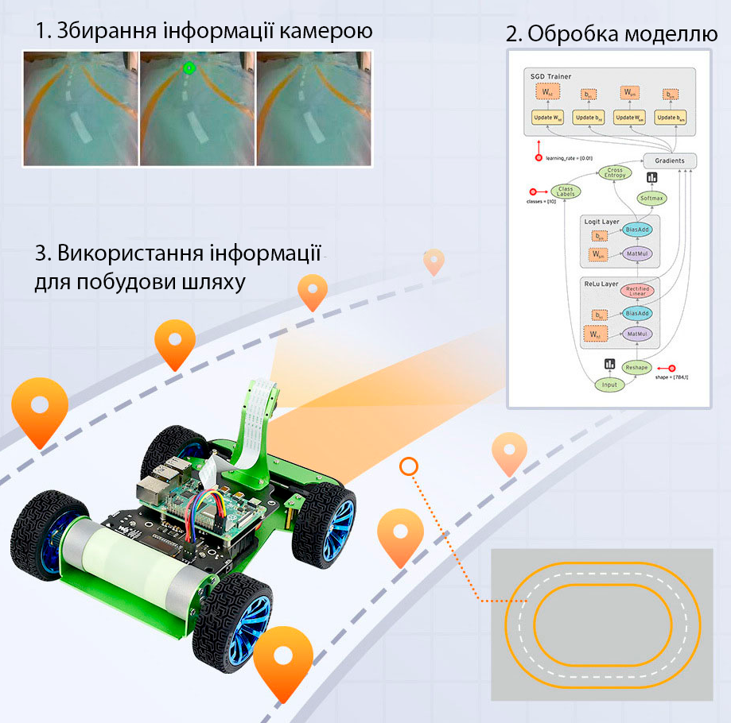
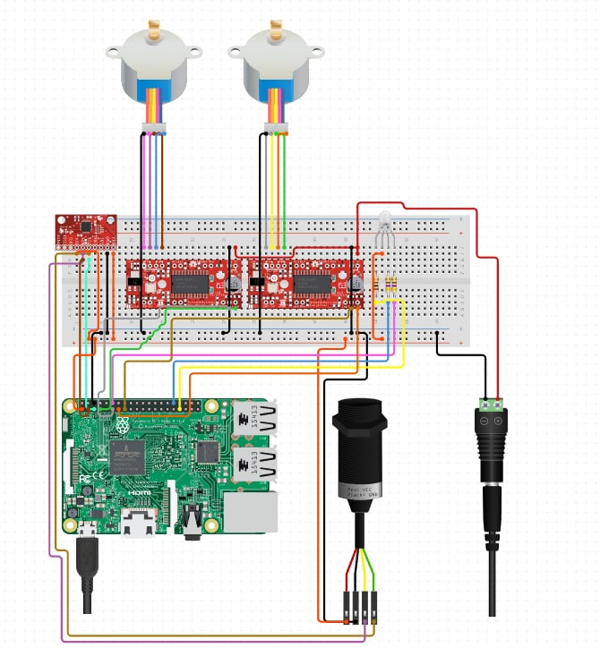
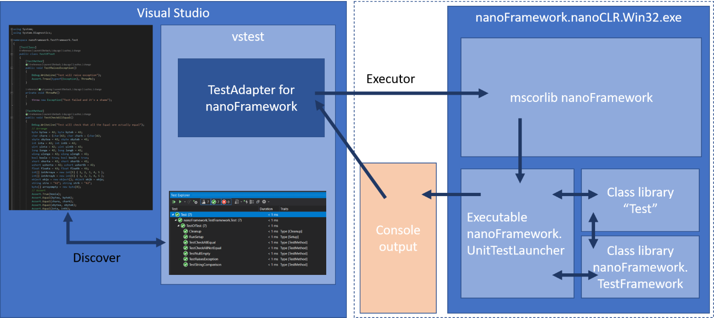
Прототипування

Slide 10
Висновки
В даній роботі були розглянуті види навігаційних систем та розроблена комбінована система навігації. Інерційна частина виконує підрахунок пройденого шляху за допомогою інформації з акселерометра та гіроскопа, та інформації про кількість обертів коліс.
Активна частина навігаційної системи побудована на основі алгоритмів машинного навчання і здатна розпізнавати відкриті, закриті двері, об’єкти перешкод та стіни. Що дозволяє виявляти перешкоду у реальному часі.
У ході виконання роботи було написане програмне забезпечення, що дозволяє виявляти перешкоди та розраховувати шлях у реальному часі зі швидкістю 15фпс, що дозволяє відреагувати на перешкоду на відстані 3 см від камери.

